Slide 1
2.2.3. Устройство основных узлов вагонов
К ходовым частям вагонов относятся тележки с колесными парами, буксами и комплектами рессорного подвешивания.
Наиболее распространенным типом ходовых тележек являются двухосные тележки с одинарным рессорным подвешиванием (модель ЦНИИ-Х3-0).

Slide 2
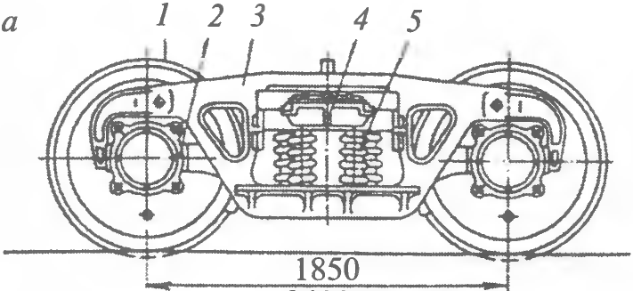

Slide 3
Тележки состоят из двух колесных пар 1, боковой рамы 3, в которой предусмотрен проем (окно) для размещения двухрядных пружин рессорного комплекта 5. По концам боковой рамы имеются проемы для размещения букс 2 колесных пар. Литая надрессорная балка коробчатого сечения 4 опирается на клиновые амортизаторы и через них на комплекты пружин.

Slide 4
Трехосная тележка оборудована боковинами сочлененного типа 7. Каждая часть боковины опирается на буксу крайней оси, а другим концом через балансир 6 на буксу средней оси.

Slide 5
Четырехосная тележка состоит из двух двухосных тележек, связанных между собой соединительной балкой 8 с подпятниками 9. Кузов опирается на подпятник 10.

Slide 6
Колесная пара является одним из самых ответственных узлов вагона, от исправности которого зависит безопасность движения поездов.
Колесная пара состоит из оси и двух жестко насаженных колес.
Ось колесной пары 1 состоит из шейки 5, предподступичной, подступичной и средней частей.
На подступичные части насаживаются колеса: бандажное или цельнокатаное.

Slide 8
Буксы обеспечивают соединение колесных пар с рамой тележки и вагона в целом, передачу нагрузки от кузова вагона через подшипники на шейки колесных пар, а также ограничение поперечного и продольного смещений колесных пар относительно тележки вагона.
На грузовых вагонах массовое распространение получила конструкция буксы с двумя цилиндрическими роликовыми подшипниками с горячей посадкой внутренних колец на шейку оси.
Букса состоит из корпуса 1, лабиринтного кольца 3, переднего и заднего подшипников 2, крепительной крышки 4 и торцовой гайки 5.

Slide 10
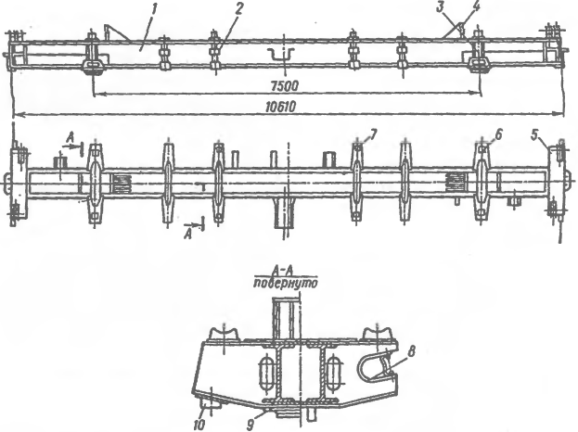
Рамой вагона называют нижнюю часть несущей конструкции кузова.
У вагонов-самосвалов различают две рамы – нижнюю и верхнюю.

Slide 11
Нижняя рама думпкаров воспринимает ударно-тяговые усилия при движении вагона. Состоит она из хребтовой балки 1 коробчатого сечения, к которой приварены цилиндровые 2 и шкворневые 3 кронштейны, упоры кузова 4, лобовые листы 5 с кронштейнами механизма открывания бортов.

Slide 12
На цилиндровых и шкворневых кронштейнах установлены упоры 6 и 7, на которые опирается кузов вагона. На цилиндровых кронштейнах размещены подшипники 8, в которых закреплены цапфы опрокидывания кузова. Упор 4 служит для разгрузки опор кузова от продольных нагрузок. Через скользуны 10 и пятники 9 нижняя рама опирается на тележки вагона.

Slide 13
Автосцепное устройство предназначено для сцепления вагонов между собой и локомотивом, передачи растягивающих и сжимающих усилий от одного вагона к другому, а также для смягчения действия продольных усилий.

Slide 15
Автосцепное устройство, расположенное вдоль вагона внутри коробчатого сечения хребтовой балки, состоит из корпуса и механизма автосцепки 1, ударно-центрирующего прибора 4, поглощающего аппарата 2, тягового хомута 3, расцепного привода 5.
Головная часть автосцепки имеет большой 6 и малый 7 зубья. Пространство между неподвижными зубьями 6 и 7 называют зевом автосцепки. В зев автосцепки выступает рабочая часть замка 8.

Slide 16
Тормозные устройства вагонов предназначены для снижения скорости движения поезда или его остановки.
Тормозное оборудование вагона состоит из пневматической части и рычажной передачи.
Пневматическая часть включает в себя тормозную магистраль 3 с соединительными межвагонными рукавами 1 и концевыми кранами 2, воздухораспределитель 5.

Slide 18
Воздухораспределитель соединен трубами с тормозной магистралью, с запасным резервуаром 4 и тормозным цилиндром 7. Между тормозным цилиндром и воздухораспределителем установлен авторежим 6, который автоматически изменяет давление в тормозном цилиндре в зависимости от загрузки вагона. Рычажная передача 8 служит для передачи усилия, развиваемого посредством воздействия сжатого воздуха на поршень тормозного цилиндра, на тормозные колодки, которые прижимаются к колесам.

Slide 19
Пневматическая система вагона предназначена для приведения в действие тормозного оборудования вагона и цилиндров разгрузки и вагонов-самосвалов (думпкаров).
Пневматическая система разгрузки думпкара включает в себя разгрузочную магистраль 9 с концевыми кранами 10, кран разгрузки 1, воздухораспределители 2, цилиндры 3 одинарного действия, при помощи которых наклоняется кузов, а возвращение кузова в транспортное положение происходит под действием его собственного веса.
Воздухозамедлитель 2 предназначен для непосредственного соединения цилиндров разгрузки с разгрузочной магистралью, а также для отключения от магистрали при достижении кузовом заданного угла поворота.

Slide 20
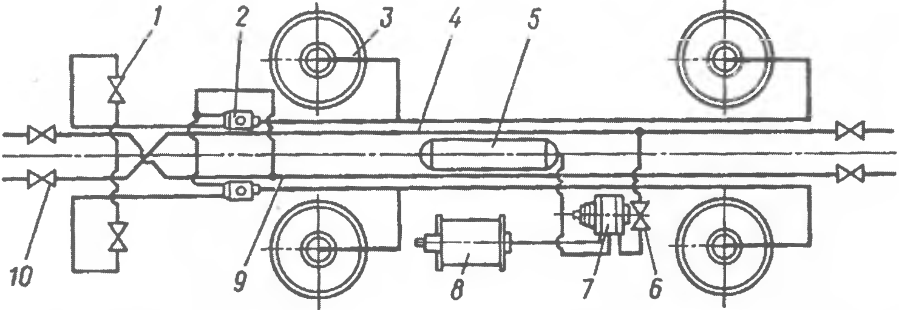
Схема пневматической системы разгрузки
вагона-самосвала 6ВС-60:
1 – кран разгрузки; 2 – воздухораспределитель;
3 – цилиндр опрокидывания;
4 – магистраль воздухораспределителя;
5 – запасной резервуар тормоза;
6, 10 – краны концевые;
7 – камера воздухораспределителя;
8 – тормозной цилиндр;
9 – магистраль разгрузочная

